Slide 1

去
里
口
目
日
月
羊
鸟
鸡
鹅
兔
火
木
禾
竹
耳
四
十

Slide 2
去
里
口
目
日
月
羊
鸟
鸡
鹅
兔
火
木
禾
竹
耳
四
十

Slide 3
去
里
口
目
日
月
羊
鸟
鸡
鹅
兔
火
木
禾
竹
耳
四
十

Slide 4
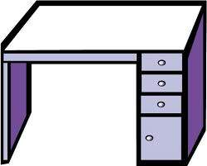
zhuō zi

Slide 5

tái dēng

Slide 6
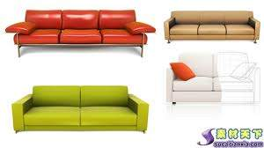
shā fā

Slide 7

chá hú

Slide 8
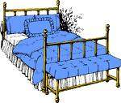
chuáng

Slide 9
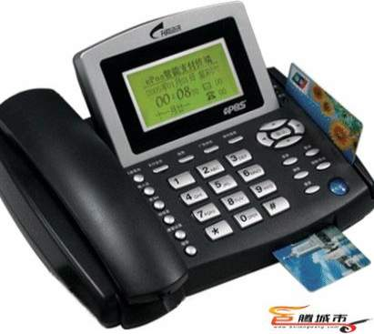
diàn huà

Slide 10
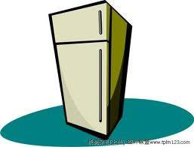
bīng xiāng

Slide 11
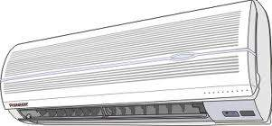
kōng tiáo

Slide 12

diàn fēng shàn

Slide 13
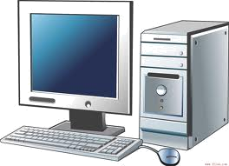
diàn nǎo

Slide 14
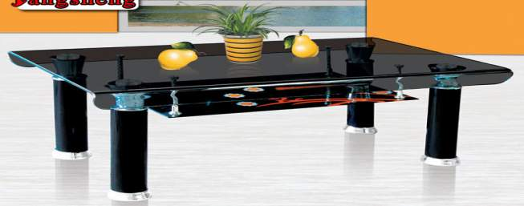
chá jī

Slide 15
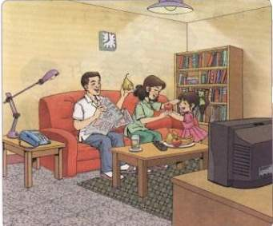
有……有……还有……

Slide 16

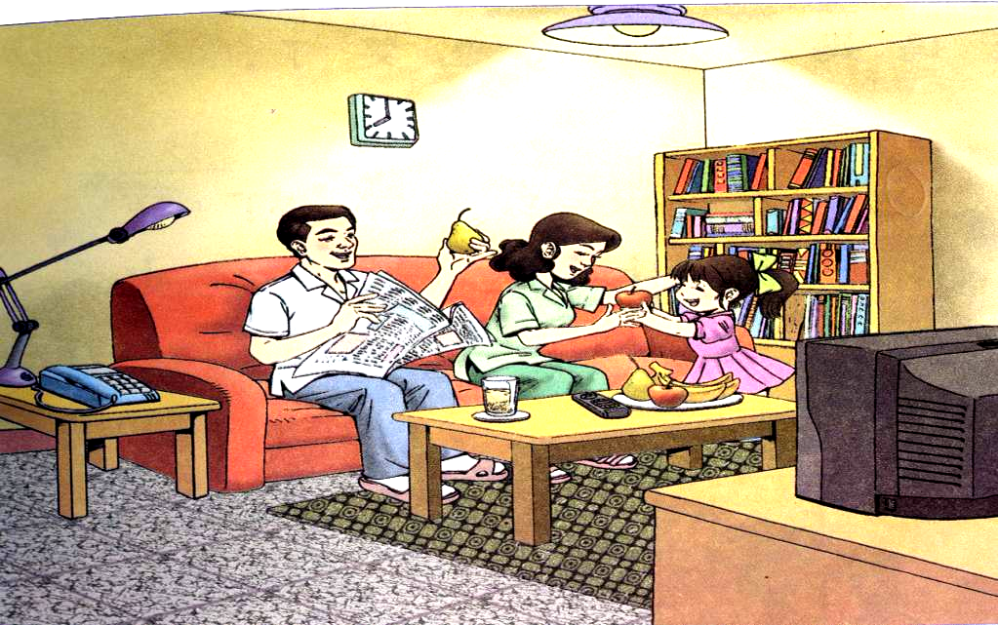
在 家 里

Slide 17

家 具
shā fā chá jī shū jià
bào zhǐ
报 纸
沙 发 茶 几 书 架
电 器
tái dēng guà zhōng diàn shì diàn huà
台 灯 挂 钟 电 视 电 话

Slide 18
我会认：
shā
shì
zhǐ
tái
沙 视 纸 台
灯 电 发 报
dēng
diàn
fā
bào

Slide 19
礻
沙
和“目”有关
氵
报
和“水”有关
扌
纸
和“手”有关
火
灯
和“火、光”有关
纟
视
和“丝线”有关

Slide 20
识字方法：
氵
少
纸 灯 视 报
1、加一加
纸
灯
（纟+氏）
（火+丁）
视
报
（礻+见）
（扌+？）
2、换一换
报
—服
扌--月

Slide 21
老大天天演戏 报纸
老二每日作文 电灯
老三千里传声 电视
老四送来光明 电话

Slide 22

选词填空
电视 电话 沙发 书架
1、我们一家人坐在（ ）
上看（ ）。
2、（ ）上有很多书。
3、我给远方的外婆打（ ），
愿她身体健康。
沙发
电视
书架
电话

Slide 23
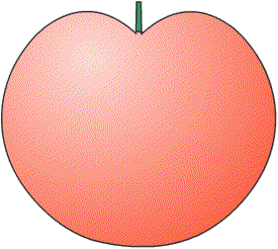
沙
发
报
纸
灯
电
视
台

Slide 24
我会连
沙 视
报 几
茶 发
电 纸
书 灯
挂 架
台 钟
电 话

Slide 25
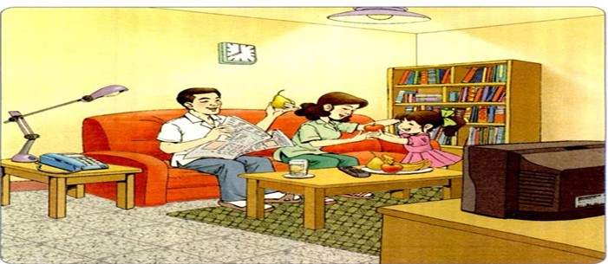
爸爸
妈妈
我
图上都有谁？在做什么?
在家里看报。
坐在沙发上看电视。
给他们送上水果。
这是什么时候的事?
晚上

Slide 26
在家里
wǎn shàng bà bà zài kàn bào
晚 上 ， 爸 爸 在 看 报,
mā ma zài kàn diàn shì
妈 妈 在 看 电 视。
wǒ gěi tā
我 给 他
men sòng shàng shuǐ guǒ
们 送 上 水 果。

Slide 27
bà ba mā ma xiào le
爸 爸 妈 妈 笑 了，
wǒ yě xiào le
我 也 笑 了 。

Slide 28

wǎn shàng sòng
晚 上 送
guǒ xiào yě
果 笑 也

Slide 29
晚 上 送
果 笑 也
xià
上
下
zǎ0
晚
早
kū
笑
哭

Slide 30
在家里
读课文回答
1、为什么爸爸妈妈笑了？
2、为什么小作者也笑了？

Slide 31
在家里
讨论交流
你喜欢图中的小朋友吗？
为什么?

Slide 32
wǎn shàng bà bɑ zài kàn bào mā mɑ zài
晚 上 爸 爸 在 看 报, 妈 妈 在
kàn diànshì wǒ gěi tā men sòng shàngshuǐ 看 电 视。我 给 他 们 送 上 水
guǒ bà ba mā ma xiào le wǒ yě xiào le
果。爸 爸 妈 妈 笑 了, 我 也 笑 了。
，逗号
。句号 表示一句话

Slide 33
我 会 说
爸爸笑了，妈妈也笑了。
弟弟在读书，我也 。
在 ， 也 。
在读书

Slide 34
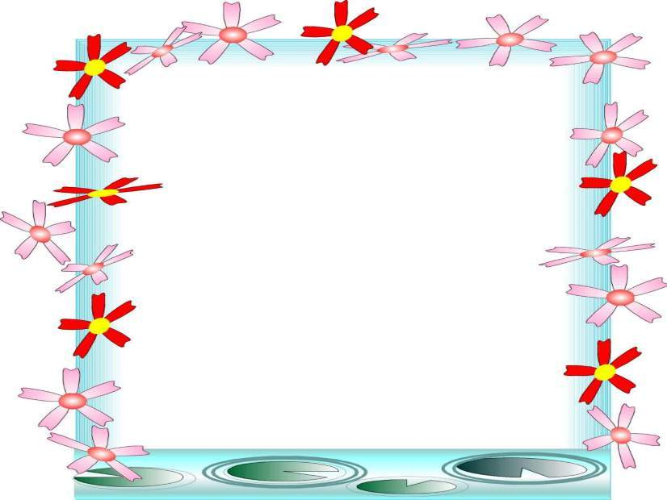

果
送
电
晚
视
也
笑
上
发
台
灯
沙
报
纸

Slide 35
果
送
电
晚
视
也
笑
上
发
台
灯
沙
报
纸

Slide 36
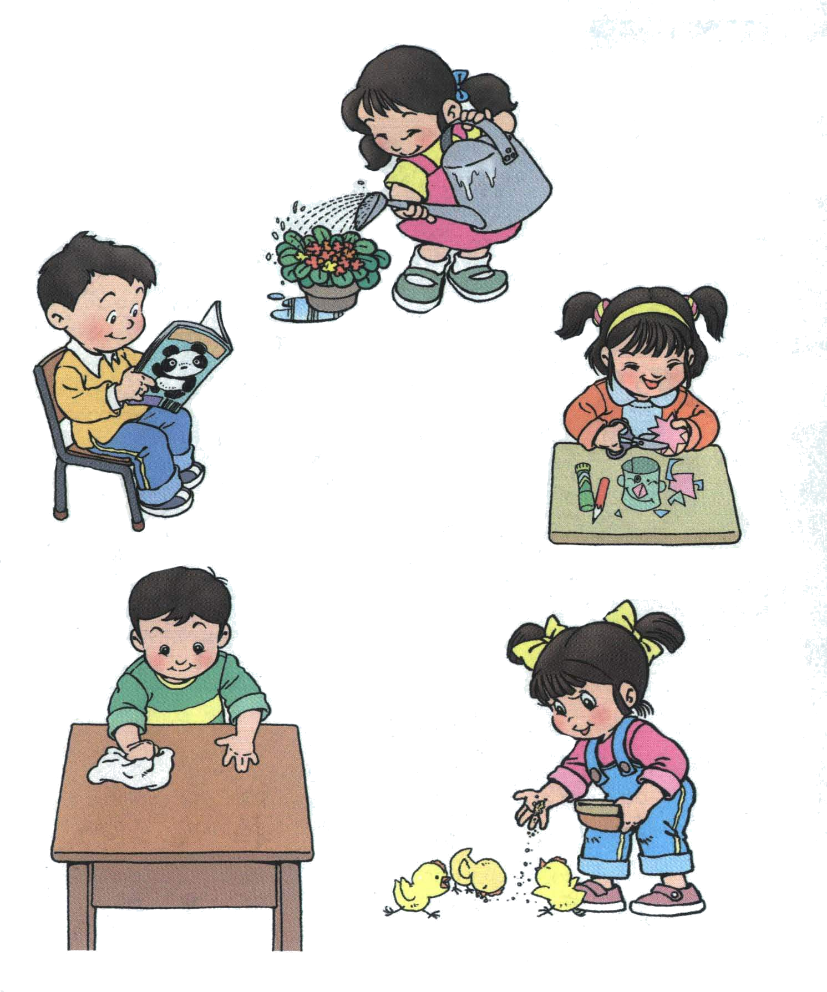

你在家里做些什么？
例：早晨，我在家看书。

Slide 37
在家里
会写的字
上下土个

Slide 38

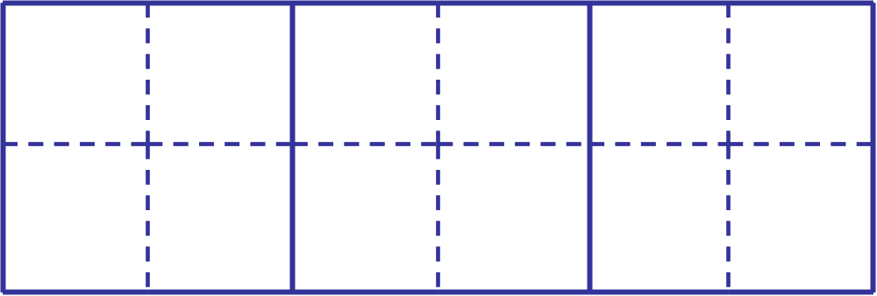
指 导 写 字
学生描红、临写。注意正确的书写姿势。

Slide 39
指 导 写 字
学生描红、临写。注意正确的书写姿势。

Slide 40
在家里
组词夺冠
用“上、下” 组词。如：
上（上下）（ ）（ ）
下（下车）（ ）（ ）

Slide 41
指 导 写 字
学生描红、临写。注意正确的书写姿势。

Slide 42


指 导 写 字
学生描红、临写。注意正确的书写姿势。

Slide 43
在家里
组词夺冠
用“土、个” 组词。如：
土（土地）（ ）（ ）
个（一个）（ ）（ ）

